Slide 1


LOGO
趣学数据结构
主讲：陈小玉
DESIGNED & WORDPRESS ALL BY ALONIC

Slide 2

本节要点
CONTENTS
KMP算法

Slide 3
KMP算法
模式匹配：子串的定位运算称为串的模式匹配或串匹配。
假设有两个串S，T，设S为主串，也称正文串，T为子串，也称为模式，在主串S中查找与模式T相匹配的子串，如果查找成功，返回匹配的子串第一个字符在主串中的位置。
最笨的办法就是穷举所有S的所有子串，判断是否与T匹配。该算法称为BF(Brute Force)算法，Brute Force的意思是蛮力，暴力穷举。
Knuth、Morris和Pratt对该算法进行了改进，称为KMP算法。

Slide 4
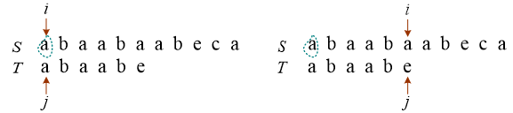
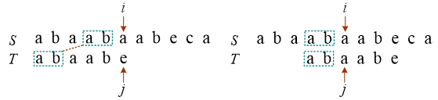
KMP算法

Slide 5
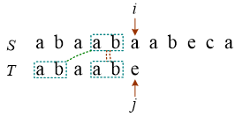
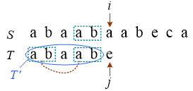
KMP算法
i指向的字符前面的两个字符和T串中j指向的字符前面两个字符一模一样，因为它们一直相等，才会i++，j++走到当前的位置。只需要在T串本身比较就可以了。

Slide 6


KMP算法
回退位置next[]的求解方法：

Slide 7
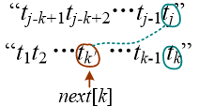

KMP算法
回退位置next[]的求解方法：

Slide 8
KMP算法
算法复杂性分析:
设S、T串的长度分别为n、m。KMP算法的特点就是，i不回退，当S[i]≠T[j]时，j回退到next[j]，重新开始比较。最坏情况下扫描整个S串，其时间复杂度为O(n)。计算next[]数组需要扫描整个T串，其时间复杂度为O(m)，因此总的时间复杂度为O(n+m)。

Slide 9
课程总结
通过本节的学习，掌握KMP算法的next[]计算方法，模式匹配原理。

Slide 10
下节预告
下节讲述模式匹配的应用——病毒检测，讲述模式匹配的灵活运用，一起体会算法之美。

